Slide 1

CURSO DE ANALISIS DE PERTURBACIONES
PUCMM - JULIO 2019

Slide 2

CONTENIDO
Objetivo
Introducción
Condiciones normales de operación
Sistema aterrado y sistema aislado
Cortocircuitos - Tipos
Oscilación de Potencia
Magnetización Transitoria del Transformador de Potencia
Saturación de TC
Abertura del secundario de TC
Energización del Banco de Capacitores
Ferroresonancia

Slide 3

OBJETIVO
Identificar las condiciones normales de operación en un sistema eléctrico de potencia.
Definir los tipos de sistemas eléctricos (aterrados y aislados).
Analizar los diferentes tipos de cortocircuitos mediante el empleo de los oscilogramas.
Evaluar la evolución de la corriente de cortocircuito
Describir los diferentes fenómenos ocurridos antes,durante y después de una falla en el sistema eléctrico.

Slide 4

INTRODUCCIÓN
•
La presente disertación
tiene como finalidad presentar las
de
técnicas de
análisis e interpretación de oscilogramas
ocurrencias en el sistema eléctrico.
Se explicará brevemente los conceptos de sistemas aterrados y aislados, tipos de cortocircuitos y sus respectivos oscilogramas, oscilaciones de potencia, magnetizaciones transitorias de los
transformadores de potencia, saturaciones
de los TC,
así como el
energización del banco de condensadores,
fenómeno de resonancia.
Finalmente se desarrollará un caso práctico, analizando su comportamiento mediante los oscilogramas.

Slide 5
ANÁLISIS DE FALLAS

Slide 6
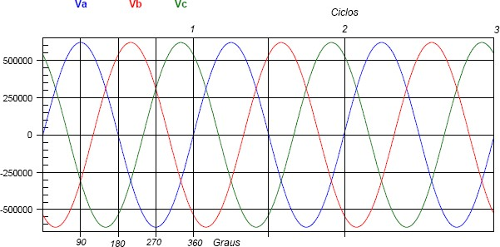
1. CONDICIONES NORMALES DE OPERACIÓN
Condición de Equilibrio (Carga Normal)
La figura representa un sistema trifásico equilibrado.

Slide 7
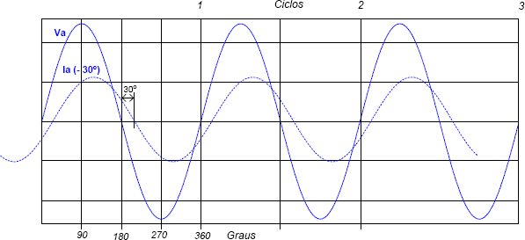
Tensión y Corriente en la fase A, con carga inductiva.
La carga en este caso es inductiva (corriente atrasada). En general en condiciones de equilibrio y principalmente en Alta Tensión, las formas de onda están bastante próximas a lo mostrado.

Slide 8
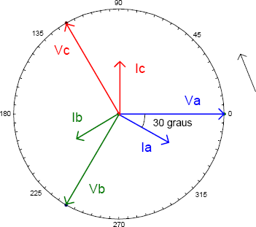
El mismo sistema trifásico equilibrado anterior puede ser representado por fasores, cuando no es muy práctico el desarrollo de senoides.

Slide 9
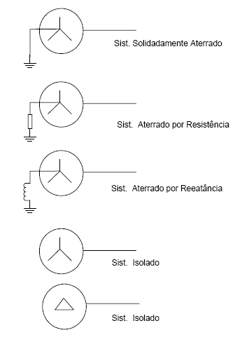
2. SISTEMA ATERRADO Y SISTEMA AISLADO
La siguiente clasificación se aplica a ciertas partes del sistema eléctrico cuya característica es el modo de aterramiento del neutro de los transformadores y maquinas rotatorias.
Sistema solidamente aterrado
Sistema aterrado a través de resistencia
Sistema aterrado a través de reactancia
Sistema aislado

Slide 10
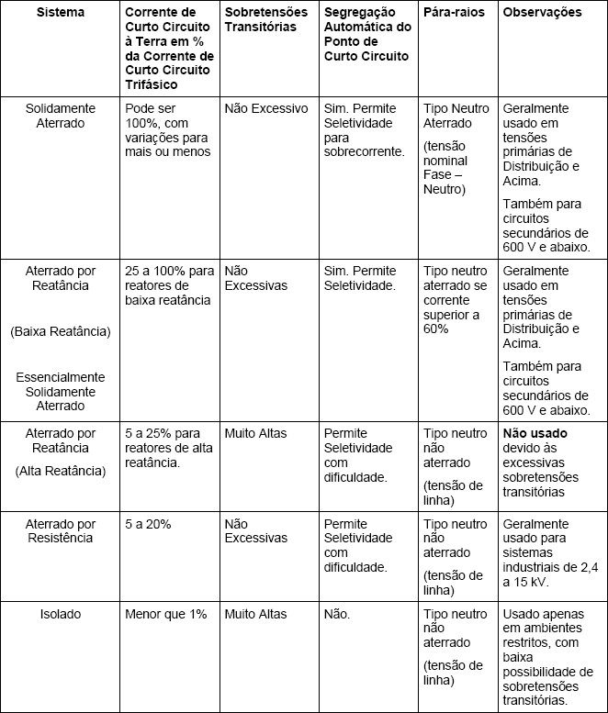
El punto de aterramiento puede ser proveído por un generador, un transformador o un transformador de aterramiento. La tabla muestra la diferencia entre estos sistemas.

Slide 11



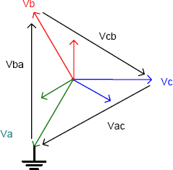
2.1 Cortocircuito Fase-Tierra en sistema aislado
La ocurrencia de corto circuito de una fase a tierra, en un sistema aislado, desplaza el punto de tierra del neutro, conforme muestra la figura para un cortocircuito de la fase A a tierra.
Las tensiones fase-neutro pasarán a ser:
Va=0 (esta fase va a la tierra)
Vb=Vba (tensión de línea, √3 veces mayor que la tensión de fase)
Vc=-Vac (tensión de línea, √3 veces mayor que la tensión de fase)
El sistema continúa operando normalmente.

Slide 12
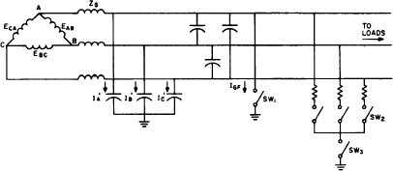
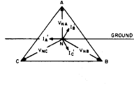
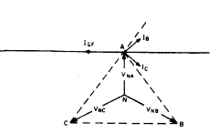
Condición típica de un sistema aterrado
Antes de la falla
Después de la falla

Slide 13
Dado que las tensiones de fase tienen un aumento de 73.2%. Es preciso que los pararrayos para sistemas aislados sean especificados para tensión de línea y no para tensión de fase.
El riesgo existente es la posibilidad de un segundo aterramiento (por corto circuito o por accidente) en otra fase. En estas condiciones se caracterizaría un cortocircuito bifásico con alta corriente.
Por lo tanto es esencial un circuito que detecte cuando una fase va a tierra y emita una alarma correspondiente. El problema es que no se sabe en que punto del sistema se encuentra el cortocircuito.

Slide 14
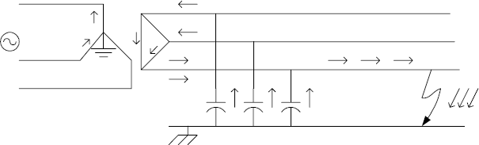
La corriente de cortocircuito existirá en cantidades pequeñas, debido a los capacitores del sistema, conforme a la figura.
Cuanto mayor es la corriente, mayor debe ser la capacitancia del circuito, el cual
está constituido por cables aislados.
Si la corriente es pequeña, no es detectado por los relés de protección, ocasionando cierto peligro para las personas, por lo tanto un sistema aislado solo es recomendado para ambientes controlados (servicios auxiliares de subestaciones), donde la interrupción por un corto fase-tierra es despejado para mantener la continuidad del suministro.

Slide 15
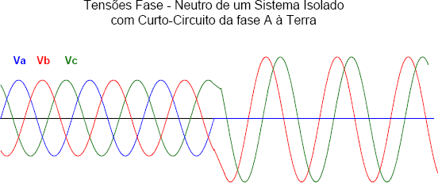
En términos de senoidales, se habrá alterado las tensiones medidas por el registrador oscilográfico (en caso estas tensiones fueran fase- neutro).
El ángulo entre las fases b y c pasará de 120 a 60 grados

Slide 16





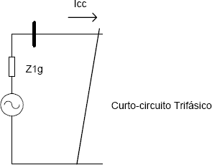
3. CORTOCIRCUITOS
3.1 TRIFÁSICO
Cortocircuito en los terminales de un generador síncrono
La impedancia representada es la de secuencia positiva, una vez que el corto circuito trifásico ocurre en condiciones equilibradas.
La corriente es inductiva (-90º), visto que la impedancia del generador es inductiva (baja resistencia). Esta reactancia del generador tiene, inicialmente, un valor pequeño (reactancia subtransitoria X”g). Después de un cierto tiempo su valor aumenta (reactancia transitoria X’g). Y va aumentado con el correr del tiempo hasta un valor mayor.

Slide 17
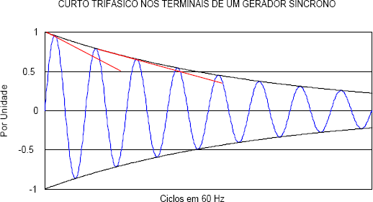
El oscilograma siguiente muestra la corriente de cortocircuito en una de las fases del generador síncrono, considerando los periodos subtransitorios, transitorios y de régimen estable.
Se observa la corriente de corto circuito considerando que el mismo ocurre cuando la tensión está pasando por su valor pico, es decir, no hay componente dc.
En las otras dos fases, habrá obligatoriamente componente dc. Asimismo el valor máximo de la corriente en las otras fases serán multiplicados por el factor de asimetría.

Slide 18
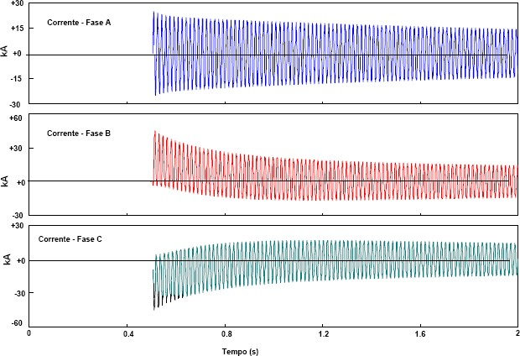
La figura siguiente muestra las componentes en las tres fases, obtenida de un programa de simulación de cortocircuito (PSCAD), donde se nota el efecto del desplazamiento del eje en las corrientes de las otras dos fases.
Cabe resaltar que estos efectos son más acentuados en cortocircuitos próximos al generador, donde los valores de la reactancia son mucho mayores que los valores de las resistencias.

Slide 19
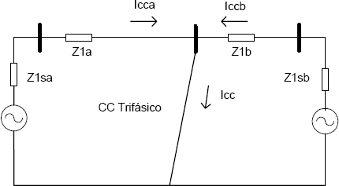
Cortocircuito trifásico en algún punto del sistema eléctrico
La corriente total de cortocircuito será limitada por las impedancias equivalentes (Z1sa+Z1a) en paralelo con (Z1sb+Z1b), todos de secuencia positiva. Las corrientes Icca e Iccb de los dos lados pueden ser calculadas por el divisor de corriente.
En partes del sistema alejados de la generación, con menor ángulo de corto circuito, los efectos de las reactancias transitoria y subtransitoria de las maquinas y del componente dc son mucho menos acentuadas.

Slide 20
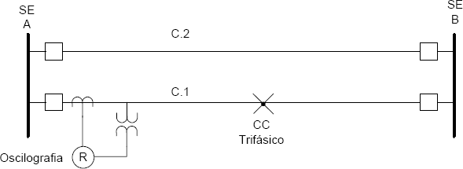
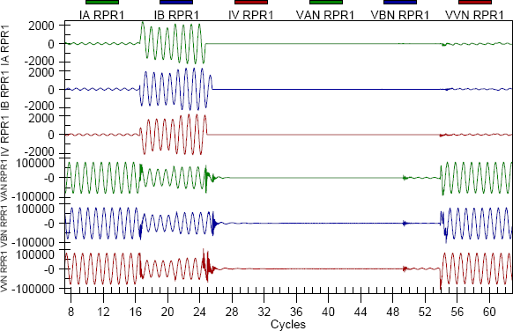
Ejemplo: Oscilograma real de cortocircuito trifásico - Con recierre automático
El siguiente ejemplo muestra un oscilograma de cortocircuito trifásico en línea de transmisión de 138 kV. El oscilograma muestra todavía el recierre automático tripolar de este circuito.
Se observa transitorios en las formas de ondas de las tensiones, debido a oscilaciones del circuito LC. Se trata del oscilograma de un registrador “stand alone”

Slide 21
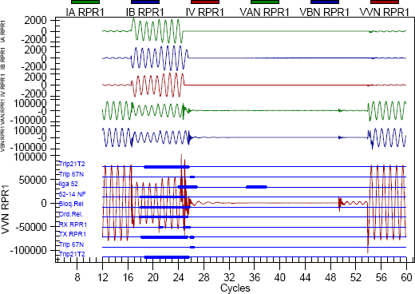

Mismo Oscilograma con eventos
Los oscilogramas mostrados se refieren a uno de los dos circuitos de una línea de circuito doble.

Slide 22
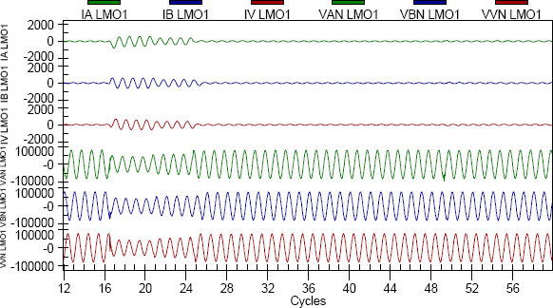
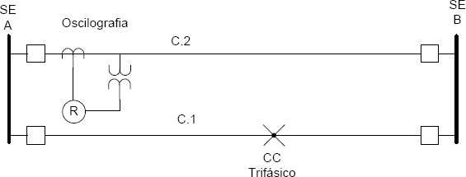
El oscilograma siguiente muestra lo ocurrido en circuito paralelo, para una misma ocurrencia.
Se observa el comportamiento del circuito para las corrientes de cortocircuito y las caídas de tensión en las fases A, B y V

Slide 23





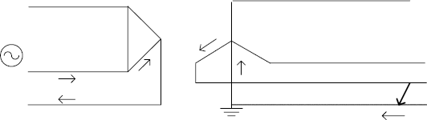
3.2 FASE TIERRA
Representación de Componentes Simétricos
Vamos a suponer un corto circuito fase-tierra en el lado de baja tensión de un transformador.
Habrá corriente en una fase del lado estrella aterrado y corriente en las dos fases del lado de línea, fuera del triangulo.
En términos de componentes simétricos, donde se separa el sistema desequilibrado en tres sistemas equilibrados, cada una de ellas con una característica específica (secuencia positiva, negativa y cero), se tienen la siguiente representación.

Slide 24
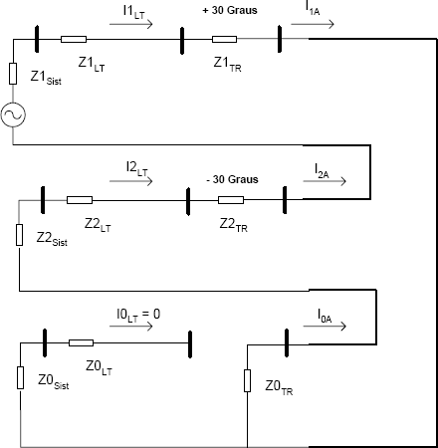
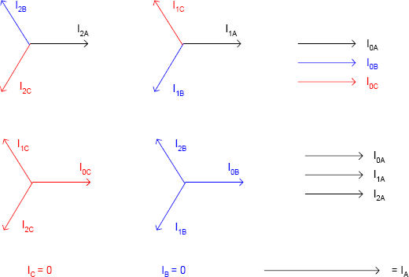
Es decir, hay corriente en la fase A y no hay en las otras dos fases. La teoría de cálculo de corto circuito utilizando circuitos equivalentes muestra que las condiciones de carga, antes del corto circuito, deben ser sumadas a las condiciones calculadas en el cortocircuito para así obtener las corrientes de las fases.

Slide 25
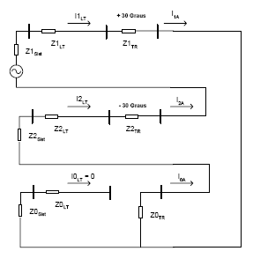
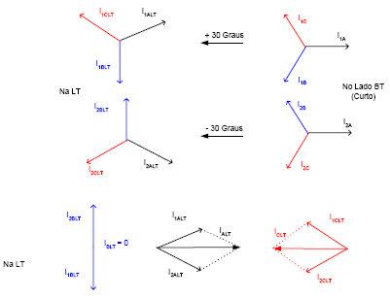
En el lado de alta tensión del transformador, no hay corriente de secuencia cero, solo de secuencia positiva y negativa. Considerando que hay rotación de -30 grados para la secuencia positiva y +30 grados para la secuencia negativa, tenemos:
Se comprueba que hay corriente en las dos fases, siendo estas opuestas.

Slide 26
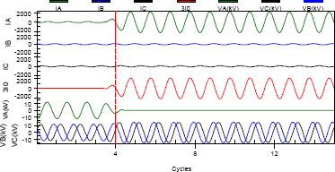
Oscilograma simulado
La figura muestra un oscilograma simulado para un corto circuito fase-tierra en línea radial, luego de una salida de línea.
Se observa que hay elevación de corriente en la fase en corto (A), aparición de corriente de tierra (3.I0) y caída de tensión en la fase A. El hecho de que la tensión caiga a cero muestra que el cortocircuito ocurre luego de la salida de la línea.

Slide 27
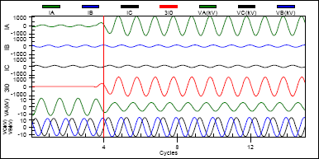
El siguiente ejemplo simulado muestra un cortocircuito fase-tierra en el medio de la línea de transmisión, habiendo impedancia entre el punto de cortocircuito y el punto de localización del registrador:
Obsérvese en este caso que la tensión en la fase A, en corto circuito, no cae a cero, lo que muestra que el punto de cortocircuito no es la salida de la línea. Notar que las corrientes de la fase A y de tierra (3.I0) están en fase, lo que refuerza el hecho de que el cortocircuito es de tipo fase-tierra.

Slide 28
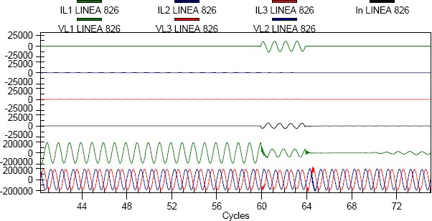
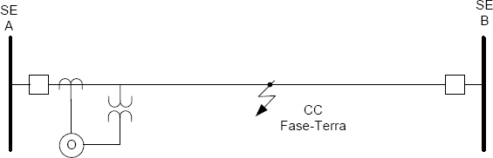
Ejemplo de Oscilograma Real
El ejemplo es de una salida de línea de transmisión de 230 kV y el oscilograma proviene de un registrador “stand alone”. El transitorio en alta frecuencia puede ser observada en la onda de tensión de la fase donde ocurre el corto circuito.

Slide 29




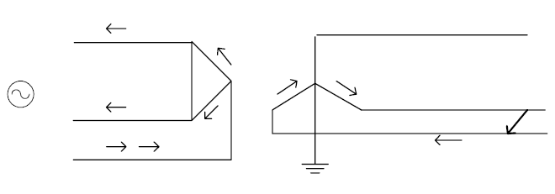
3.3 BIFÁSICO
Representación de Componentes Simétricos
Vamos a suponer un cortocircuito bifásico en el lado de baja tensión de un transformador, conforme la siguiente figura.
Habrá corriente en las dos fases del lado estrella aterrado y corriente en las tres fases de línea, fuera del triángulo, resultando que en una de ellas la corriente es el doble de las otras dos.
En términos de componentes simétricos, donde se separa el sistema desequilibrado en tres sistemas equilibrados, cada una de ellas con una característica específica (secuencia positiva, negativa y cero), se tiene la siguiente representación:

Slide 30
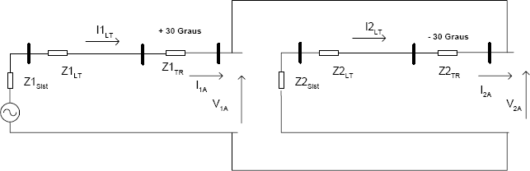
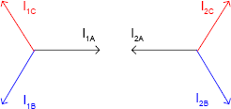
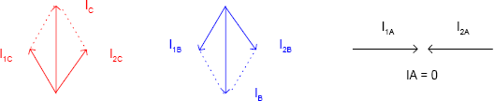
En el lado de baja tensión, las corrientes en las fases B y C (corto circuito entre estas fases) son opuestas entre si. No hay componente de secuencia cero pues el cortocircuito no vuelve a tierra

Slide 31
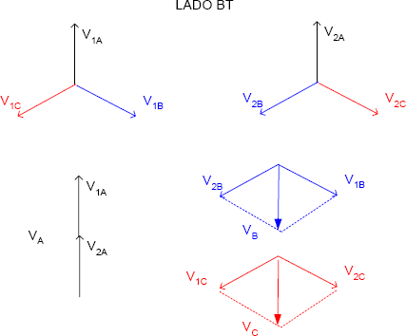
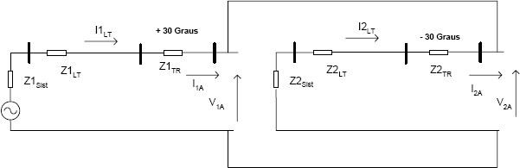
Tensiones
Las tensiones VB e VC se tornan iguales con relación al neutro (lo que era de esperarse pues están en corto circuito). Y la tensión VA está en oposición de fase, con el doble de módulo.
Se debe tener en cuenta el hecho de que eso ocurre apenas en el punto de cortocircuito.
Cuanto más alejado esté el punto de registro oscilográfico, comenzará a aparecer diferencias de potencial entre las fases B y C y variación de ángulo en las tres fases.

Slide 32
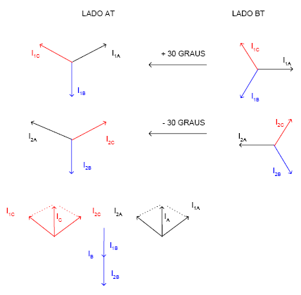
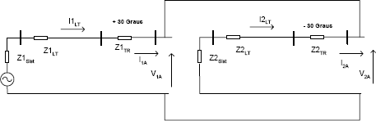
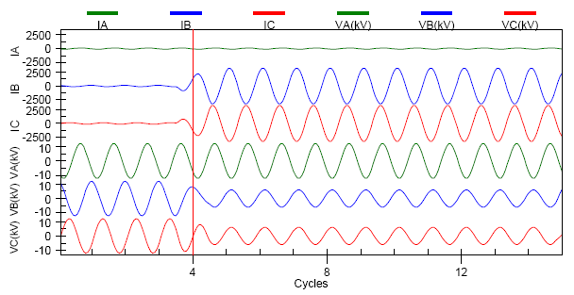
Lado de Alta Tensión
Se comprueba que hay corrientes iguales en las dos fases y el doble de éstas en la otra fase

Slide 33
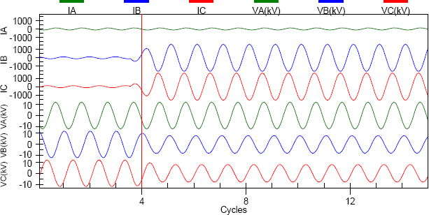
Oscilograma Simulado para corto bifásico distante
La diferencia ahora es que las tensiones B y C no están en fase ni podrían estar pues hay una diferencia de potencial desde el punto de registro hasta el punto de corto circuito.

Slide 34
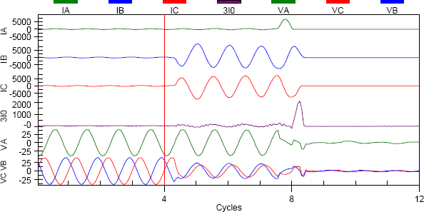
Oscilograma Real - Ejemplo
Se trata de un corto circuito bifásico en una línea de transmisión de 220 kV en un
lugar muy próximo al de la medición.
La discordancia de polos del disyuntor, en la apertura, es comprobado por la aparición de la corriente de tierra (3.I0).

Slide 35





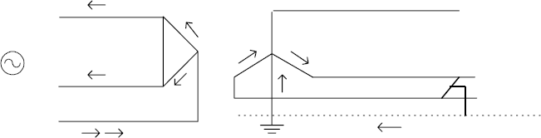
3.4 FASE TIERRA
Representación de Componentes Simétricos
Vamos a suponer un cortocircuito Bifásico-Tierra en transformador en derivación, según la figura.
el lado de baja tensión de un
Habrá corriente en dos fases del lado estrella aterrado y corriente en las tres fases de la línea, fuera del triángulo, como será mostrado en el análisis de componentes simétricos.
En términos de componentes simétricos se tienen la siguiente representación:

Slide 36
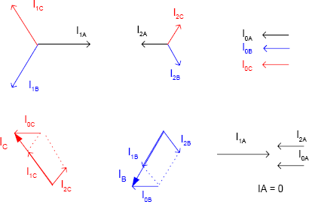
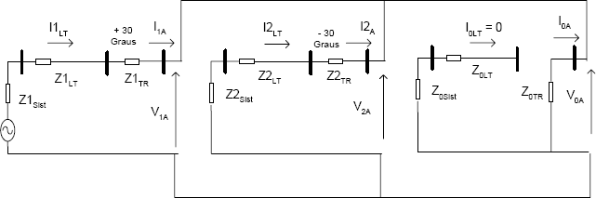
En la fase A, las corrientes de secuencia negativa y cero, sumadas compensan la corriente de secuencia positiva.
En el lado de baja tensión hay corriente en las fases B y C (corto circuito entre estas fases) desfasados entre si. El ángulo de desfasamiento será menor que 120º si la corriente de secuencia cero fuera mayor que la de secuencia negativa. Será mayor que 120º si ocurre lo contrario.

Slide 37
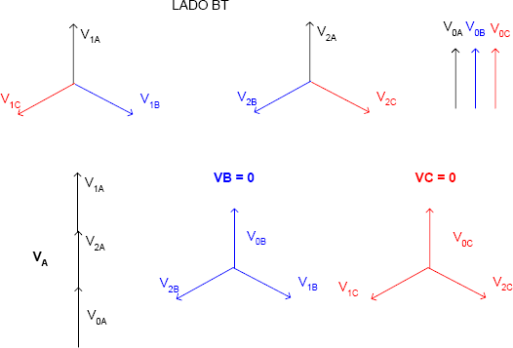
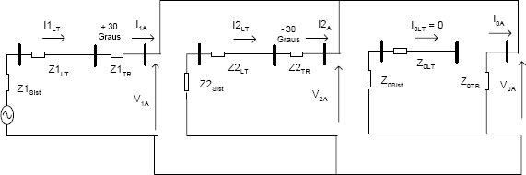
Tensiones
Las tensiones entre fase y neutro, VB y VC, se tornan iguales a cero pues están en cortocircuito con la tierra.
Cabe resaltar que eso ocurre apenas en el punto de cortocircuito. Cuanto más alejado esté el punto de registro oscilográfico, comienzan a aparecer diferencias de potencial y variación de ángulos en las tres fases.

Slide 38
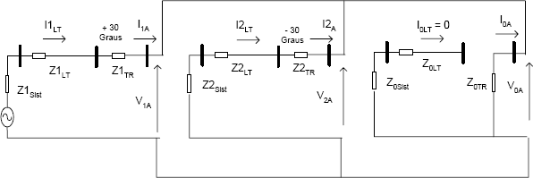
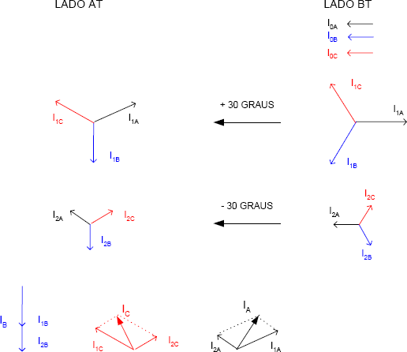
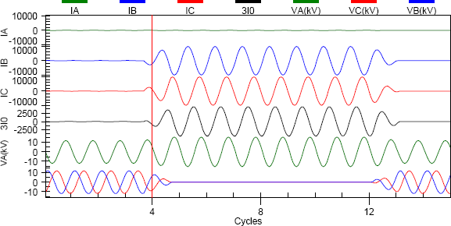
Lado de Alta Tensión
Habrá corriente en las tres fases. Considerando que hay rotación de -30º
para la secuencia negativa y +30º para la secuencia positiva tenemos:
La Tensión fase-neutro es igual a cero en las fases en corto circuito (B y C). Hay desfasamiento entre IB e IC (menor que 180º y mayor que 120º).

Slide 39
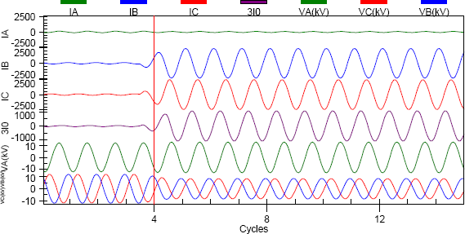
Oscilograma simulado para corto distante
Se observa ahora que hay tensión en las fases en corto circuito en el punto de medición.
Están con el mismo módulo pero ya desfasados. En cualquier instante, IA+IB+IC=3.IO.

Slide 40
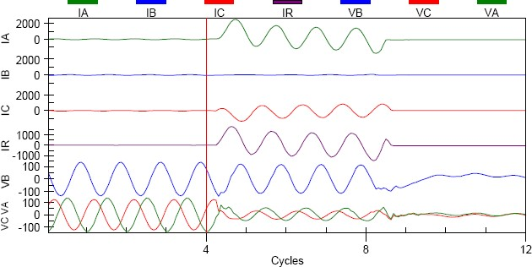
Oscilograma real - ejemplo
Se trata de un cortocircuito bifásico a tierra muy próximo al punto de medición, entre las fases A y C de una línea de 220 kV. En la práctica se observa la influencia del componente dc en la fase A. Se verifica también que el ángulo entre las corrientes A y C está en torno a 120º.
Este oscilograma es de un registrador incorporado en el relé de protección. Se observa la atenuación de los transitorios.

Slide 41






3.5 FASE ABIERTA
Representación de Componentes Simétricos
Vamos a suponer que ocurre una fase abierta en un disyuntor de línea de transmisión, conforme al diagrama siguiente:
A menor corriente capacitiva, habrá interrupción de la corriente de carga a través de la fase abierta.
En términos de componentes simétricos, donde se separa el sistema desequilibrado en tres sistemas equilibrados, cada uno de ellos con una característica especifica (secuencia positiva, negativa y cero), se tiene la siguiente representación:

Slide 42


Se observa que tanto los relés que detectan corriente de tierra como los que detectan secuencia negativa pueden servir para detectar la fase abierta.
Aparecerán corrientes de secuencia positiva, negativa y cero de acuerdo con la configuración del sistema. Los valores de estas corrientes dependen del flujo de potencia en secuencia positiva que había en el sistema antes de la ocurrencia de la apertura de una fase.

Slide 43


Oscilograma simulado
El oscilograma siguiente fue simulado para un caso de fase abierta de disyuntor de línea radial, con todas las cargas conectadas en triángulo en la alta tensión, conforme la figura siguiente:
En estas condiciones, no habrá corriente de secuencia cero. Solamente
habrá de secuencia negativa.

Slide 44

Para casos prácticos en sistemas de alta tensión, siempre habrá fuentes de secuencia cero, de modo que una fase abierta estará asociada a las apariciones de las corrientes de secuencia negativa y cero.

Slide 45


4. OSCILACIÓN DE POTENCIA
Oscilograma Real
Una característica típica de la oscilación de potencia es que las tres fases varían simultáneamente siguiendo una envoltura. Esto puede ser observado con mayor claridad en el oscilograma siguiente.

Slide 46

Mismo Oscilograma juntando Tensiones y corrientes

Slide 47


5. MAGNETIZACIÓN TRANSITORIA DEL TRANSFORMADOR DE POTENCIA
Oscilogramas simulados (PSCAD)

Slide 48


Slide 49

Oscilograma real - Ejemplo

Slide 50



6. SATURACIÓN DE TC
Respuesta de TC en condición normal, sin saturación
Respuesta
de TC con saturación
debido a componente dc

Slide 51


Oscilograma simulado
7. ABERTURA DE SECUNDARIO DE TC
Todos conocemos los peligros de un TC abierto. Se verifica la saturación del núcleo y la tensión elevada en el secundario abierto.

Slide 52

Oscilograma simulado
8. ENERGIZACIÓN DEL BANCO DE CAPACITORES

Slide 53

9. FERRORESONANCIA
DIAGNÓSTICOS Y SINTOMAS DE FERRORESONANCIA
Sonidos diferentes provenientes del transformador.
Fallas frecuentes del transformador
Calentamiento del transformador en condición sin carga.
Sonidos tipo track cerca de llaves o conectores.
Fallas de TP’s y TP’s capacitivos por aislamiento causado por calentamiento. Para un TP, un
síntoma es la destrucción del enrollamiento primario con el secundario intacto.
Disparo de la protección (generalmente de tensión) sin causa aparente (sin oscilograma)
Sobretensión continua, con distorsión.
Sobrecorriente continua, con distorsión.

Slide 54

FERRORESONANCIA
También un análisis de la configuración del sistema puede ayudar a identificar el fenómeno:
Presencia simultánea de capacitancias (bancos, cables aislados, líneas
largas con inductancias no lineales).
Existencia, en el sistema, de por lo menos un punto donde el potencial no es fijo.
Carga leve o sin carga en el transformador
Carga leve o sin carga en TP
Baja potencia de corto circuito

Slide 55
EJEMPLO DE UN OSCILOGRAMA DE MEDIA TENSIÓN

Slide 56

CORTO CIRCUITO EN ALIMENTADOR DE DISTRIBUCIÓN
CORTO CIRCUITO BIFÁSICO EN ALIMENTADOR
El cortocircuito fue bifásico (Fases A-C), avanzando
para trifásico después de 2.5 ciclos.
Houve trip instantáneo de la protección del alimentador (7SJ62)
El tiempo de apertura del disyuntor cerca de 3.5 ciclos
Hay desequilibrio (corriente de tierra) en condición normal de carga (condición de pre-falla)
Para mayores detalles en cuanto a las condiciones de pre-falla y de cortocircuito, se utiliza el diagrama vectorial disponible a través del software de análisis. La figura siguiente muestra las condiciones de carga normal y de corto circuito para el análisis de las ocurrencias.

Slide 57

CORTO CIRCUITO EN ALIMENTADOR DE DISTRIBUCIÓN
Análisis vectorial de corto circuito bifásico en el alimentador

Slide 58

CORTO CIRCUITO EN ALIMENTADOR DE DISTRIBUCIÓN
Por el gráfico se verifica que la carga era inductiva. En el corto circuito se observa que IA e IC quedan opuestas.
Componentes simétricas de corto circuito bifásico en el alimentador

Slide 59

CORTO CIRCUITO EN ALIMENTADOR DE DISTRIBUCIÓN
La figura anterior muestra las componentes simétricas de la fase A. El software de análisis utilizado en este ejemplo, muestra, las componentes de fase A, pues las componentes de las demás fases pueden ser deducidas en base a la fase A.
Valores eficaces de tención y de corriente:

Slide 60


Slide 61
CORTO CIRCUITO EN ALIMENTADOR DE DISTRIBUCIÓN
El análisis de la tabla muestra para la pre-falla:
La carga era del orden de 5 MVA, con cerca de 13.75 kV
El desequilibrio de carga expresado en base a la corriente de tierra es del orden de 10.35% de la corriente de secuencia positiva (se toma la corriente positiva, pues hay corrientes diferentes en cada fase)
El desequilibrio de carga expresado en secuencia negativa es del orden de 1.7%
La tabla muestra además, durante el cortocircuito bifásico, que:
La diferencia entre los valores de secuencia positiva (Ia1) y de secuencia negativa (Ia2) resulta de la influencia de la carga (condiciones de pre-falla). En caso no hubiese carga, tendrían el mismo módulo y serían opuestos entre sí.
La corriente de tierra durante el corto circuito es incluso menor que la corriente de tierra (desequilibrio) en condición normal de carga. De ahí se infiere que la falla fue bifásica.

Slide 62

La tabla siguiente muestra las componentes simétricas del cortocircuito entre las fases A y C (por lo tanto los vectores de secuencia positiva y negativa de la fase B tienen el mismo módulo y son opuestos entre sí).

Slide 63
En esta tabla, las corrientes Ia, Ib e Ic, son las de cortocircuito
por el modelo de Thevenin, sin carga.
Las corrientes Ia Pre, Ib Pre, Ic Pre son las corrientes de carga que existían antes del corto circuito.
Sumando las corrientes de thevenin con las corrientes de prefalla, se tiene la corriente total de corto circuito, estimada. Comparando estas corrientes con aquellas medidas del oscilograma, se tienen errores de 1.3% y 2.6% para las fases en falla, lo que muestra la validez del proceso.
Evolución para corto circuito trifásico
Se nota que el cortocircuito evoluciona de bifásico a trifásico, antes de la apertura del disyuntor, como se muestra en la figura:

Slide 64

Componentes simétricas después de la evolución para cortocircuito trifásico

Slide 65

La tabla siguiente muestra los valores numéricos para estos vectores:
Las componentes simétricas durante la falla comprueban que el cortocircuito fue realmente trifásico, considerando que las componentes de secuencia negativa y cero son despreciables y resultan del desequilibrio de las cargas en el alimentador.

